Slide 1
8 输入输出与容器类
IO & Container

Slide 2

目录
CONTENTS
常用输入输出：标准IO，文件IO
容器类ArrayList与迭代器
小型作业

Slide 3
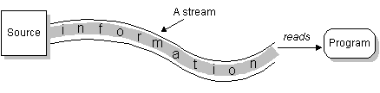
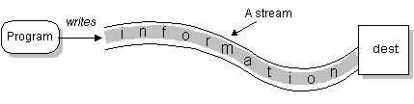
输入输出流
输入流：
为了从信息源获取信息，程序打开一个输入流，程序可从输入流读取信息
输出流：
当程序需要向目标位置写信息时，便需要打开一个输出流，程序通过输出流向这个目标位置写信息
Notes:
3

Slide 4
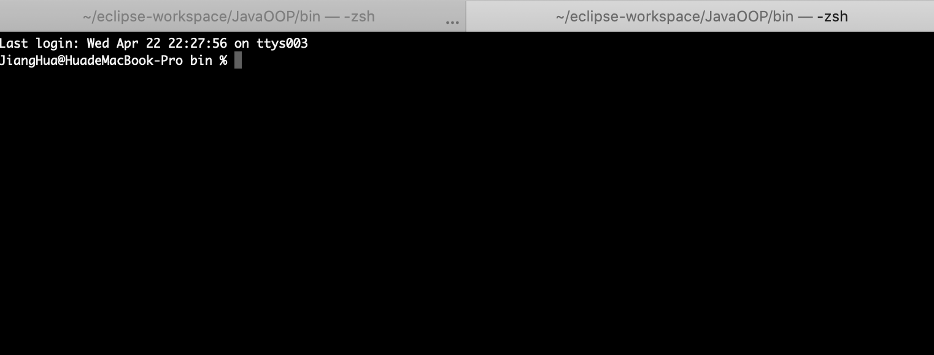
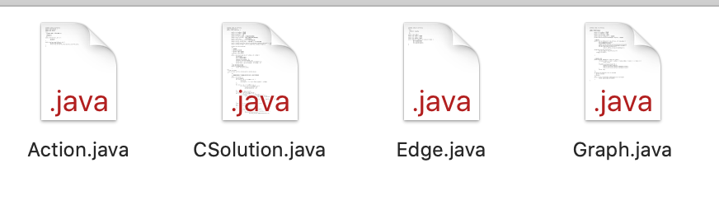
输入 Input、输出 output： 数据输入出源，抽象的概念
标准输入出：控制台，终端；
文件输入出：文件目录、文件
terminal
网络输入出：网卡，套接字 socket
内存缓冲区：数组，字符串….
files

Slide 5
数据流
采用数据流方式的优点：
统一的处理方式
通过流的方式允许Java 程序使用相同的方式来访问不同的输入/输出源，使得程序员在处理不同的数据或数据存储时，更加方便、鲜明和统一。
简化程序的编写
对于输入数据流（程序是数据流的终点），一旦数据流建立完成后，程序可以不必关心数据流的起点是什么，只要读取自己需要的数据即可；对于输出数据流（程序是数据流的起点），一旦建立起数据流后，程序只负责提供数据，而不必理会数据流的目的地具体是什么（可能是显示器、打印机、文件、网络中的远端客户等）。

Slide 6
两种输入输出流
Java I/O系统负责处理程序的输入和输出，I/O类库位于java.io包中,它对各种输入流和输出流进行了抽象。
I/O类库两个输入-输出流类型：字节流和字符流
按照最小的数据单元，可以把流分为：
字节流 ： 抽象父类是输入流 InputStream 和 输出流 OutputStream
用于一般目的，以字节（8位）为单位传输；数据源或目标中含有非字符
数据，必须用字节流来输入/输出。
字符流： 抽象父类是输入流 Reader 和 输出流 Writer
专门用于字符数据, 以字符（UNICODE 16位）为单位传输。

Slide 7
Java IO抽象： 输入输出流
面向字节byte
面向字符Char
InputStream
OutputStream
Reader
Writer
FileInputStream
FileOutputStream
FileReader
FileWriter
StringBufferInputStream
ByteArrayOutputStream

Slide 8
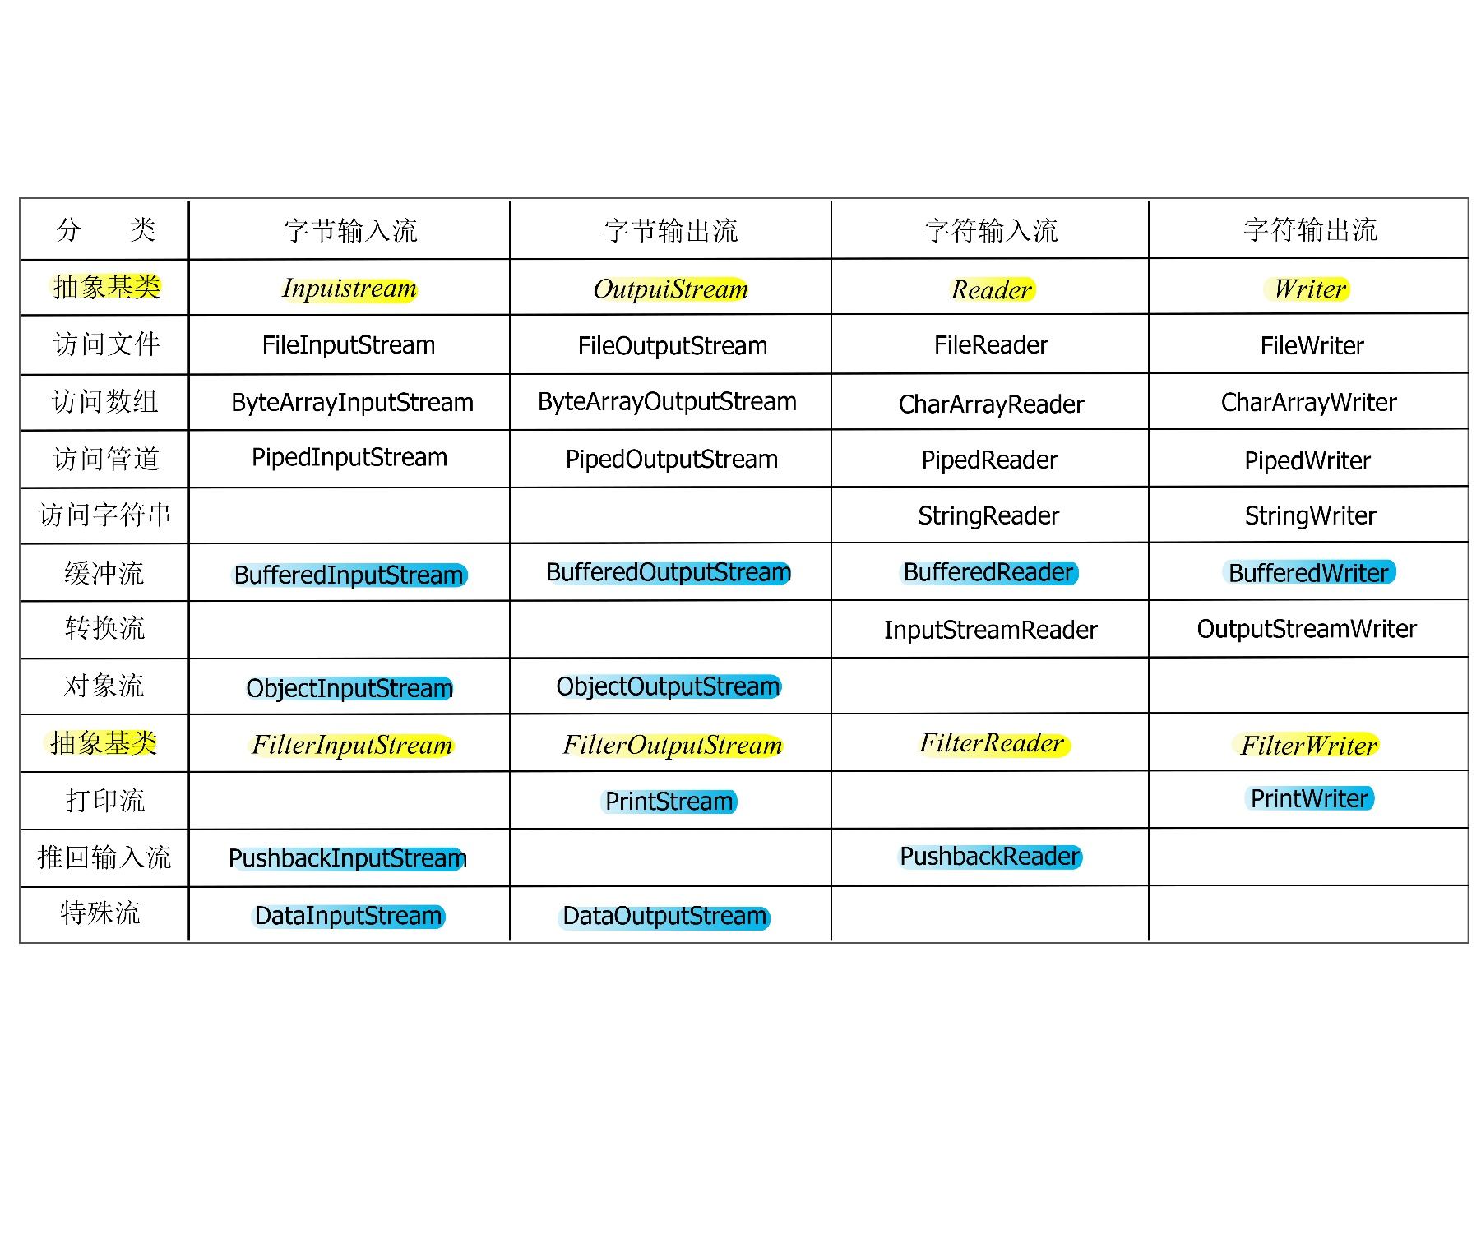
Java 输入输出流类

Slide 9
Java有3个内置的标准流对象：
1）标准输入流 System.in: 用来读取用户从键盘的输入
2）标准输出流 System.out: 用来在屏幕上显示信息
3）标准输出流 System.err: 用来显示出错信息

Slide 10
从输入流读取数据：面向字符的读入器 Scanner类
包：java.util;
功能：将输入源看作字符流，以token为单位读取顺序读取；
方法：
public boolean hasNext(); //判断是否还有下一个符号（字符串）
public String next() ; //读取下一个符号（字符串）
public boolean hasNextLine(); //判断是否还有下一行
public String nextLine() ; //读取下行
public boolean hasNextInt(); //判断是否还有整型
public int nextInt() ; //读取下一个整数
…..

Slide 11
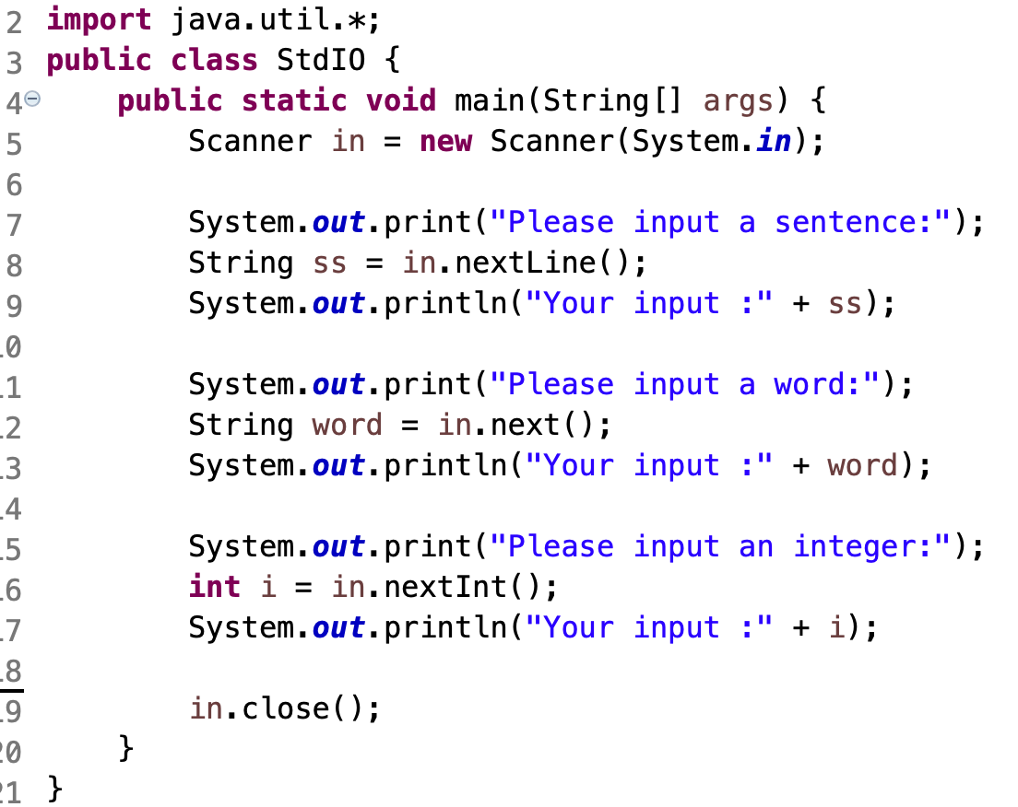
从标准输入读取：
创建一个Scanner 对象in，标准输入System.in 为构造函数参数。
Scanner in = new Scanner(System.in);
对象in 以标准输入为输入源，以token为单位读入数据；
xxx yyy zzz 123
token

Slide 12
从文件输入：文件阅读器类 FileReader
类FileReader, 读取文本文件的输入流类。包： java.io;
FileReader fr = new FileReader(filename);
filename 为一个字符串，代表文件的相对(绝对)路径；
如： C:\\my.txt （windows）
/usr/local/my.txt (Linux)
FileReader提供了最底层的read() 方法读入字符或字符数组 （不方便）。

Slide 13
用Scanner从FileReader流读取字符
用Scanner对象，从标准输入读取token
Scanner in = new Scanner(System.in);
用Scanner对象，从文件读取token
FileReader fin=new FileReader(path);
Scanner in = new Scanner(fin);
// Scanner in = new Scanner(new FileReader(path));

Slide 14
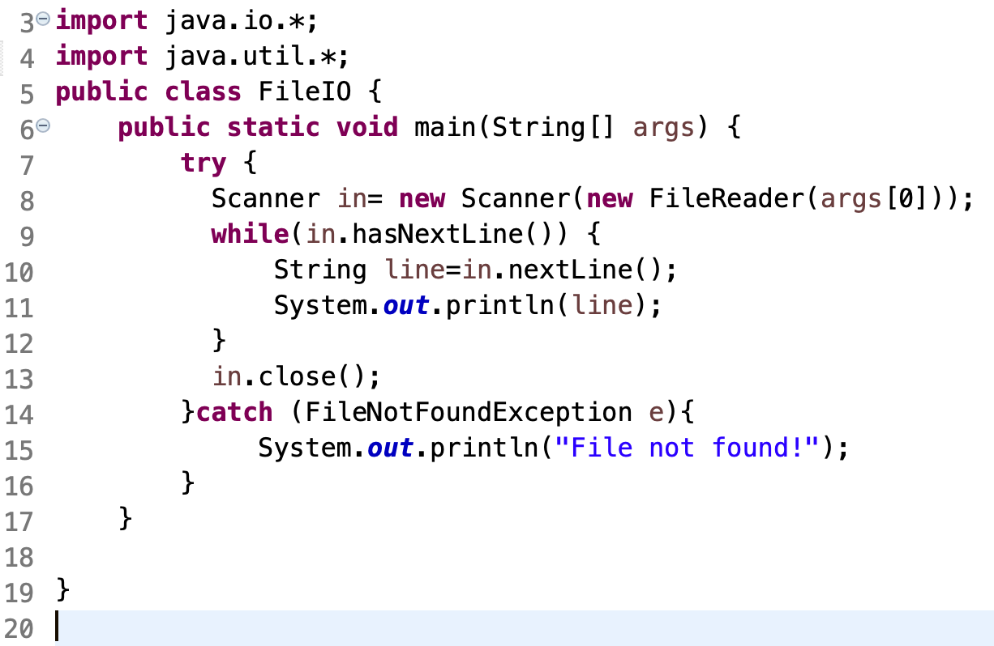
用Scanner从FileReader流读取字符
用Scanner类读取文本文件
Scanner in
= new Scanner(new FileReader(path));
对象 in 以文件为输入源，以token为单位读入数据；
try{
…..
}catch( …. ){
….
}
捕获异常

Slide 15
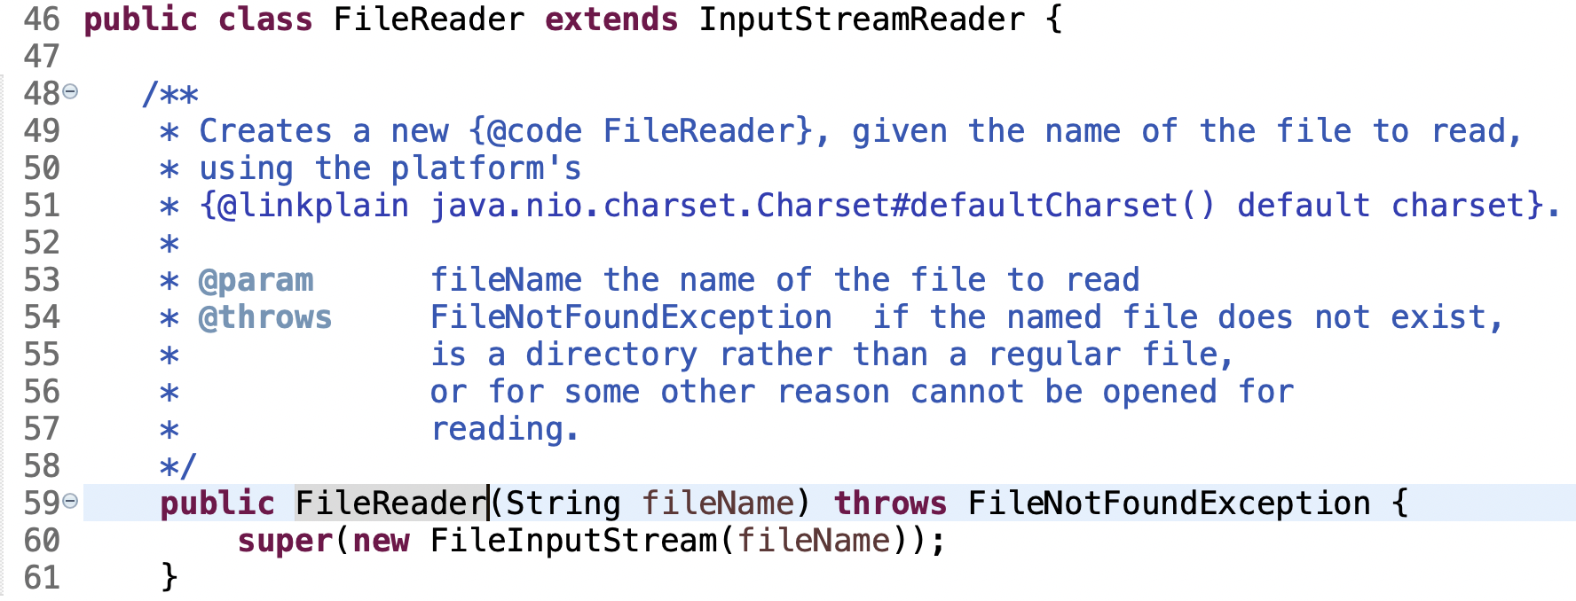
用Scanner从FileReader流读取字符
方法声明会抛出异常

Slide 16
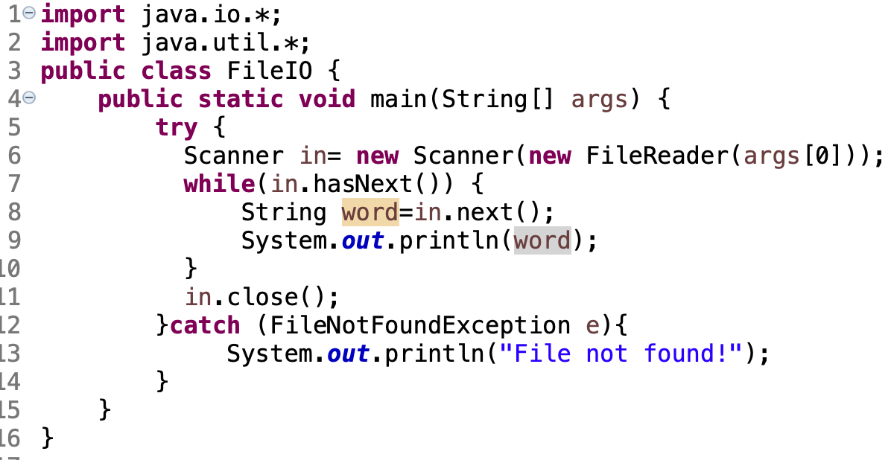
例子：用Scanner从FileReader流读取字符
java FileIO my.txt
How
are
you!
How are you!
my.txt

Slide 17
文件输出：文件写入器类 FileWriter
类FileWriter, 文本文件的输出流类。包： java.io;
FileWriter fw = new FileWriter(filename);
filename 为一个字符串，代表文件的相对(绝对)路径；
如： C:\\my.txt （windows）
/usr/local/my.txt (Linux)
如果filename文件不存在，则创建一个新的文件
写方法：write(int)，write(String), write(cha[]) (不方便)

Slide 18
格式化文件输出类：PrintWriter
PrintWriter 以类似System.out 的方式向文件的输出文本。包： java.io;
PrintWriter out= new PrintWriter(new FileWriter(filename));
PrintWriter 的方法；
print(int x); print(String s);…
println(int x); println(String s);…
close(); //关闭输出流；
flush；//强制清空缓冲区
…

Slide 19
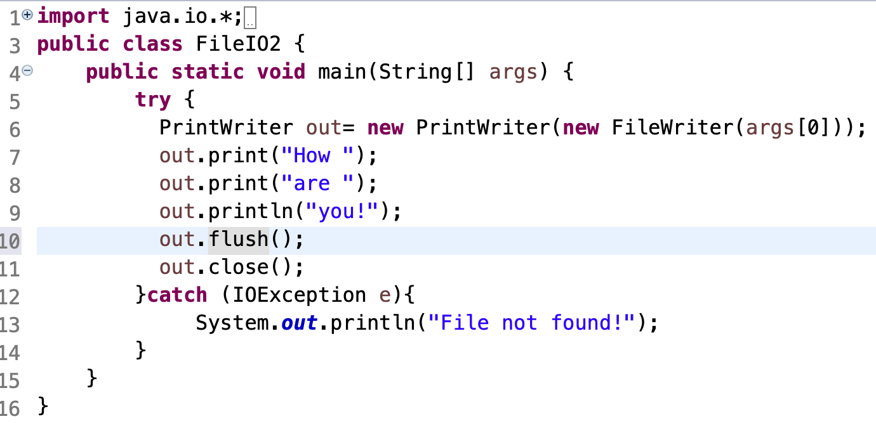
> javac FileIO2 out.txt
How are you!
out.txt

Slide 20
Java容器类
容器：一种数据结构，用来存储其他对象。

Slide 21
ArrayList 数组列表
数组Array是固定长度的；
列表List是长度不受限的；
ArrayList可以看作是变长的数组；
创建一个 ArrayList 对象，（导入包java.util.*） ：
ArrayList<classType> list=new ArrayList<classType> ();
classType 必须是类类型（不是 int 、float等基本类型）
ArrayList<String> strList=new ArrayList<String>();
ArrayList<int> intList=new ArrayList<int>(); //不合法，int 不是类类型
ArrayList<Integer> intList=new ArrayList< Integer >();
ArrayList<ElectricalOven> ovenList=new ArrayList<ElectricalOven>();

Slide 22
ArrayList 方法: add, get
add(classType obj): 将obj加入到数组中, 新加的元素在最后；
ArrayList<String> strList=new ArrayList<String>();
strList.add("China");
strList.add(”Japan");
String s=“Thailand”;
strList.add(s);
get(int index): 获取下标为index的元素，返回classType类型的对象引用；
String s1=strList.get(0);
String s2=strList.get(1);
String s3=strList.get(2);

Slide 23
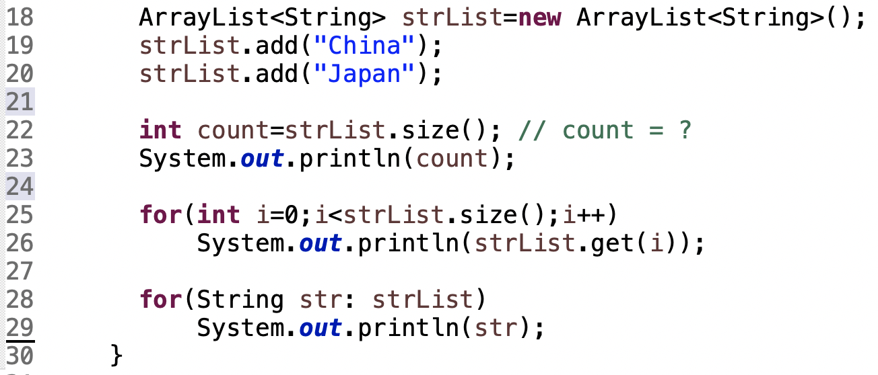
ArrayList 方法: size
size():返回数组中的元素个数。
ArrayList<String> strList=new ArrayList<String>();
strList.add("China");
strList.add(”Japan");
int count=strList.size(); // count = ?
for(int i=0;i<strList.size();i++)
System.out.println(strList.get(i));
for(String str: strList)
System.out.println(str);

Slide 24
ArrayList 方法: remove
remove(index): 移除指定下标的元素。
remove(obj): 移除指定的元素。
ArrayList<String> strList=new ArrayList<String>();
strList.add("China");
strList.add(”Japan");
strList.add(”Thailand");
strList.remove(1);
strList.remove(“China”);

Slide 25
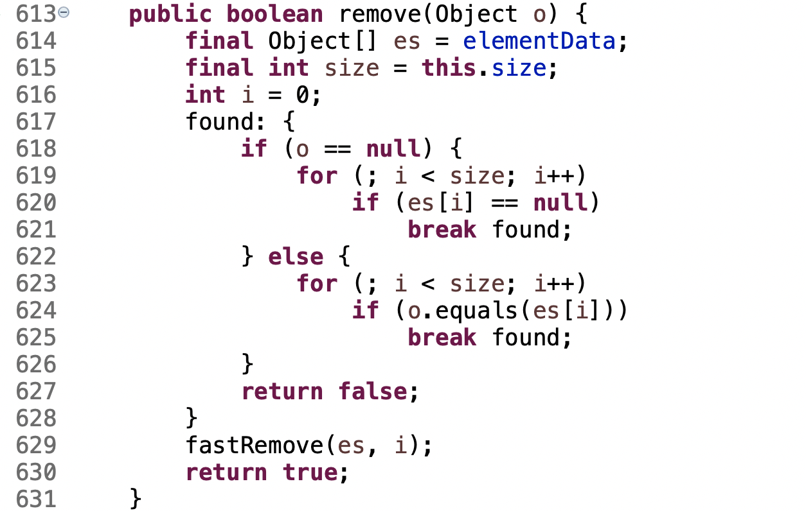
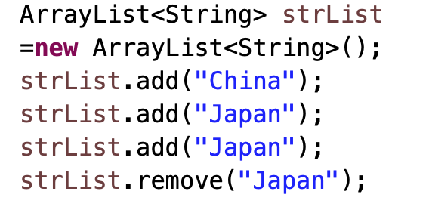
ArrayList 的remove 内部实现
移除第一个相等的对象！

Slide 26
ArrayList 移除所有（指定）元素
ArrayList<String> strList=new ArrayList<String>();
strList.add("China");
strList.add(”Japan");
strList.add(”Thailand");
for(int i=0;i<strList.size();i++)
strList.remove(strList.get(i));
for(int i=0;i<strList.size();i++)
System.out.println(strList.get(i));
China
Japan
Thailand
0
1
2
strList仍然包含元素”Japan”

Slide 27
ArrayList 移除所有（指定）元素
clear(): 清空所有元素：strList.clear();
移除指定的元素：
ArrayList<String> strList=new ArrayList<String>();
strList.add("China");
strList.add(”Japan");
strList.add(”Japan");
strList.add(”Thailand");
for(int i=0;i<strList.size();i++){
string e=strList.get(i);
if(e.equals(“Japan”))
strList.remove(e);
}
strList仍然包含第二个”Japan”

Slide 28
ArrayList 迭代器 iterator
Iterator 类: 一种遍历集合类数据结构通过方式，每个容器对象都包含一个Iterator对象，用于遍历自身。
Iterator<String> it= strList.iterator();
hasNext(): 判断是否有下一个元素；
next(): 返回下一个元素；
remove(): 删除当前元素；
for(Iterator<String> it=strList.iterator() ; it.hasNext() ; ) {
String e=it.next();
System.out.println(e);
}

Slide 29
ArrayList 迭代器 iterator
删除特定元素
ArrayList<String> strList=new ArrayList<String>();
strList.add("China");
strList.add("Japan");
strList.add("Japan");
strList.add("Thailand");
for(Iterator<String> it=strList.iterator() ; it.hasNext() ; ) {
String e=it.next();
if(e.equals("Japan"))
it.remove();
}
初始时it指向第一个元素的前一个位置

Slide 30
作业：小型的图书管理程序 BMS
该程序可以管理你的图书，实现图书的添加、删除和查询功能。
要求：
设计一个book类来表示书对象。该对象应包括：书名、作者、出版社、出版日期，ISBN等信息；
所有的图书在程序中用一个ArrayList<book> 存储管理；
当程序启动时，从一个指定的文件(bookList.txt)中读入全部已录入的图书信息；
程序退出时，所有的图书存入指定的文件(bookList.txt) ;
提供一个菜单，执行添加、删除、查询功能。

Slide 31
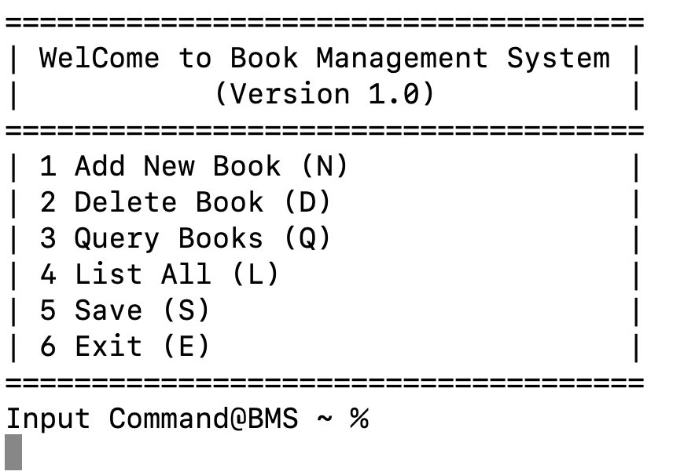
主菜单

Slide 32
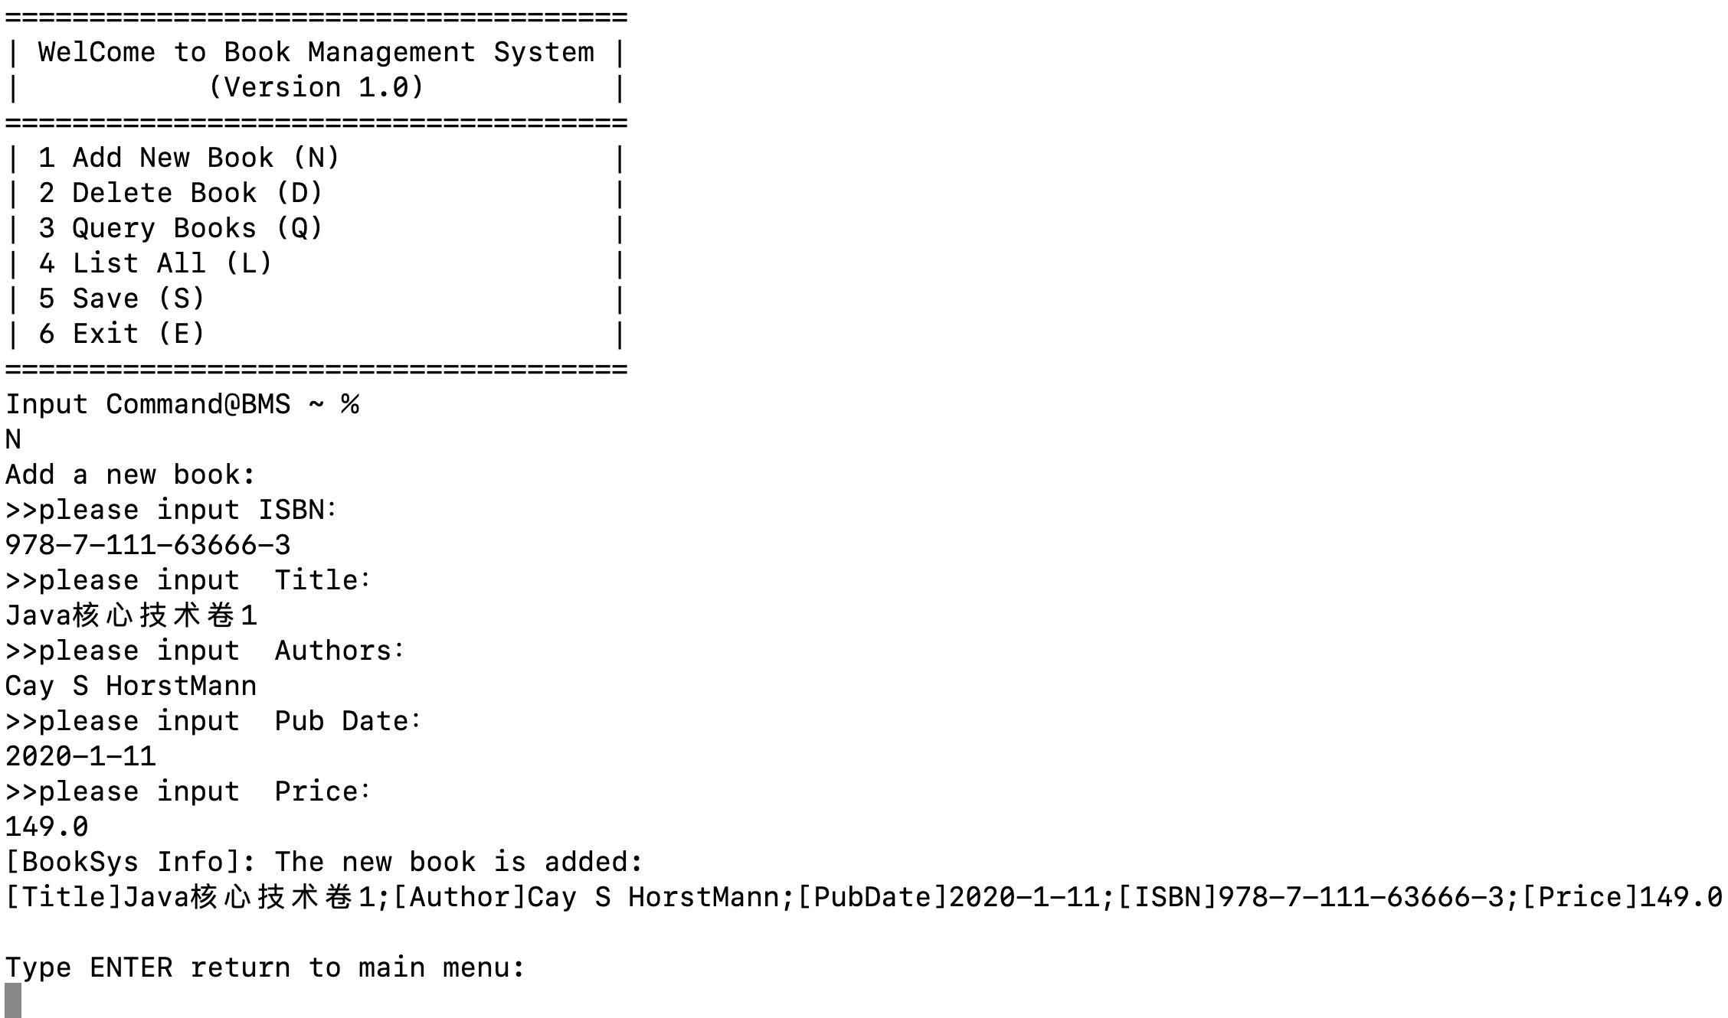
1 Add New Book (N)

Slide 33
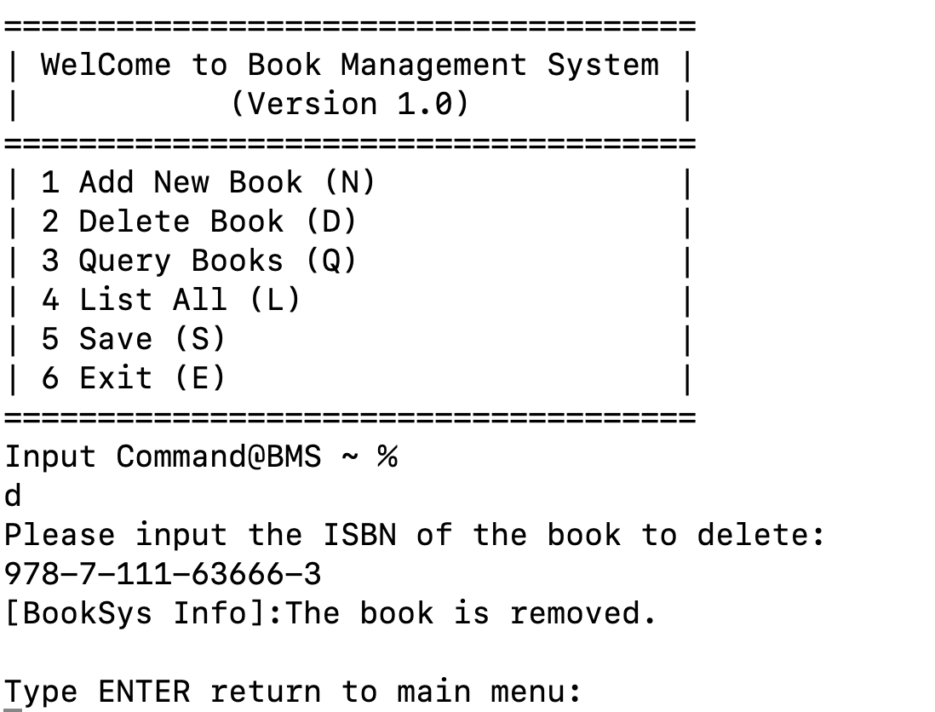
2 Delete Book (D)

Slide 34
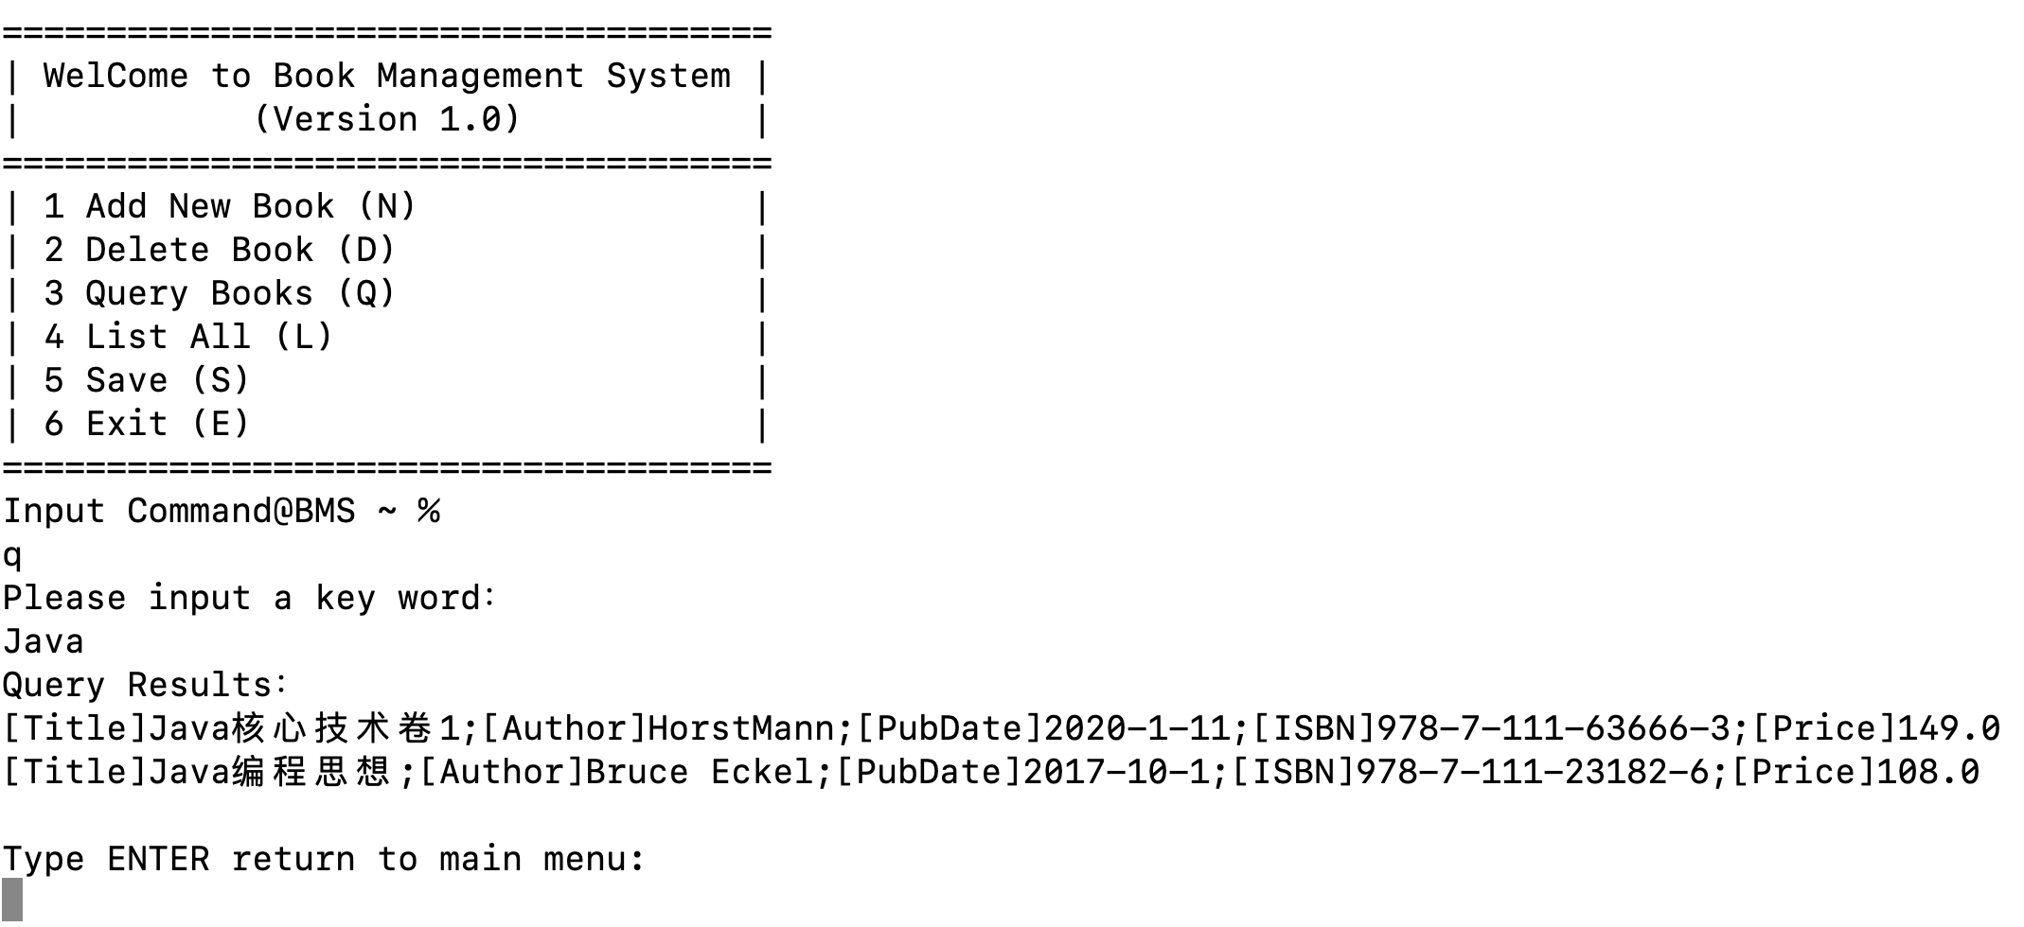
3 Query Books (Q)

Slide 35
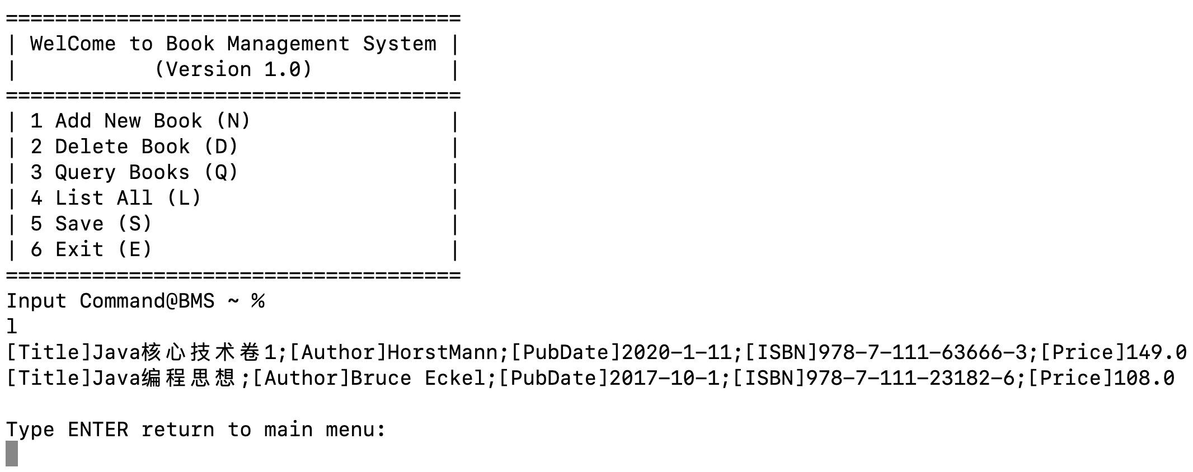
4 List All (L)

Slide 36
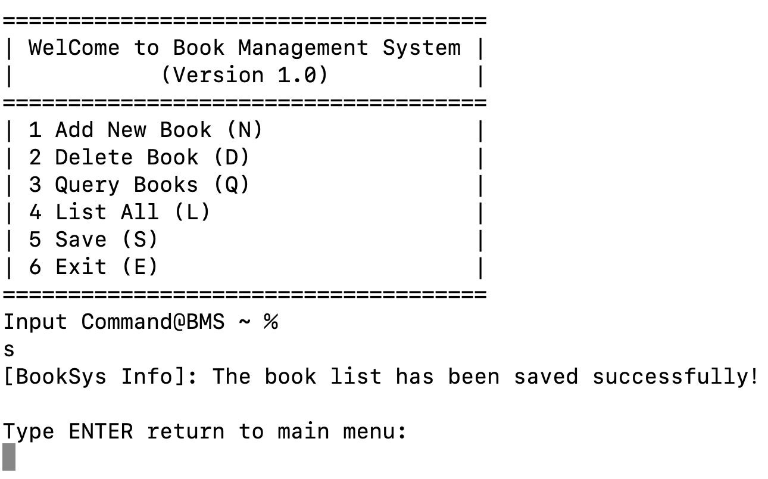
5 Save (S)

Slide 37
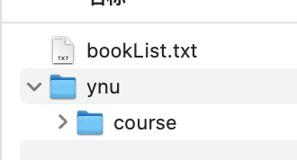
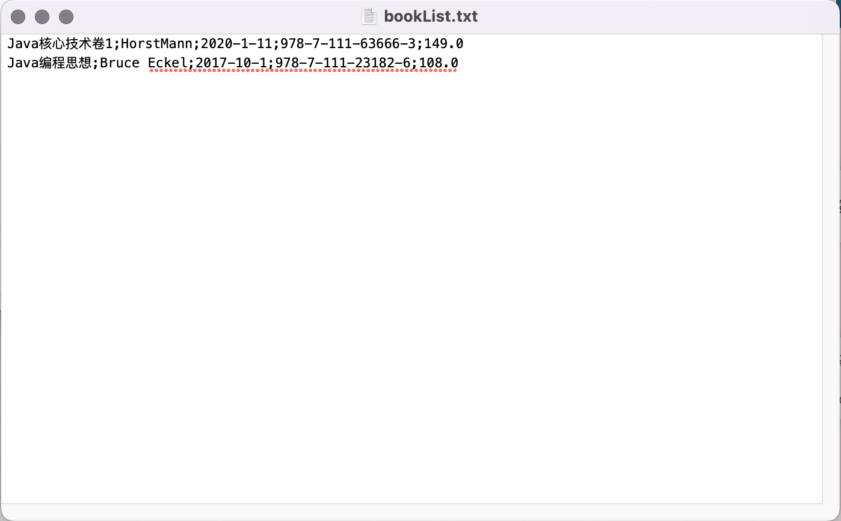
5 Save (S)

